Slide 1
МЕДИЦИНСКИЙ ТУРИЗМ в Хабаровском крае

Slide 2
Как получить медицинскую помощь ?
АМБУЛАТОРНО: пройдите обследование (check-up) за 1-2 дня в момент своей туристической поездки
Все о медицинском туризме вы можете узнать здесь:
https://russiamedtravel.ru/
СТАЦИОНАРНО: выберете мед организацию по своему профилю, свяжитесь с медицинской организацией и приезжайте на плановую госпитализацию

Slide 3
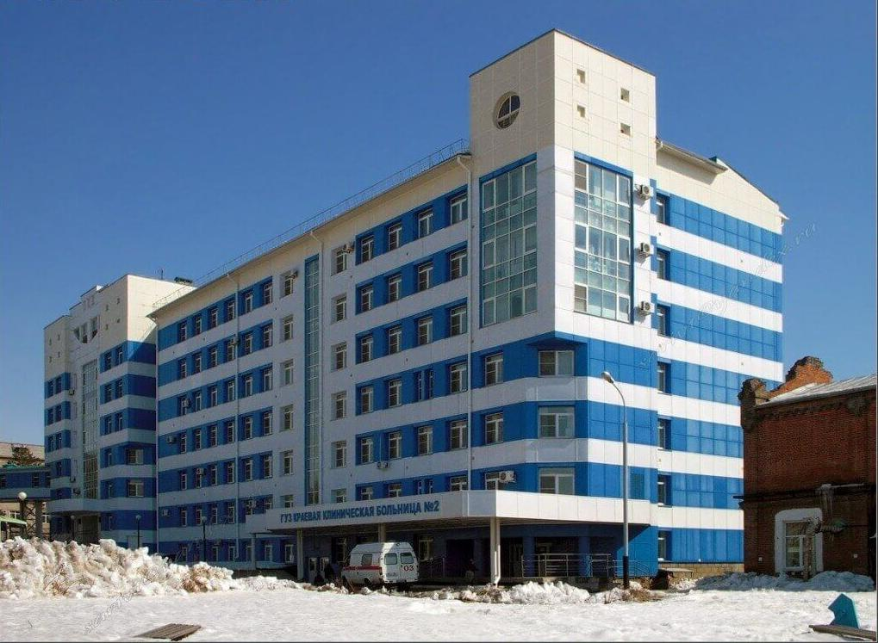
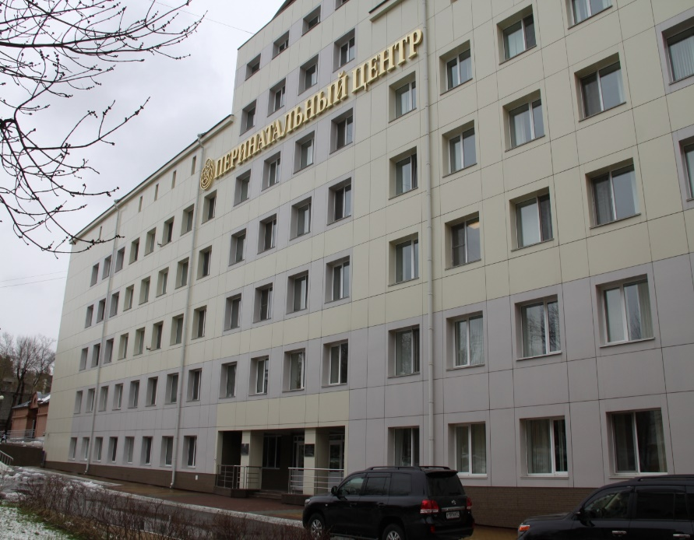
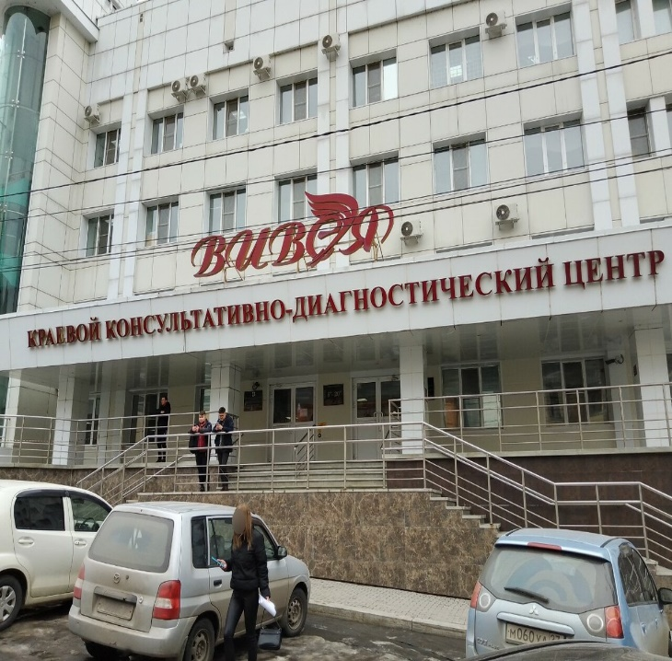
Зачем приезжать на лечение в Хабаровский край?
1
ВЫСОКОКВАЛИФИЦИРОВАННЫЕ ВРАЧИ
2
Получение КАЧЕСТВЕННОЙ МЕДИЦИНСКОЙ
ПОМОЩИ по привлекательным ценам
3
ТОЧНАЯ ДИАГНОСТИКА И
ЭФФЕКТИВНОЕ ЛЕЧЕНИЕ
4
ИНДИВИДУАЛЬНЫЙ ПОДХОД
К ПАЦИЕНТАМ
5
ШИРОКИЙ СПЕКТР ДОСТУПНЫХ
МЕДИЦИНСКИХ УСЛУГ

Slide 4
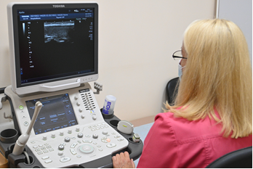
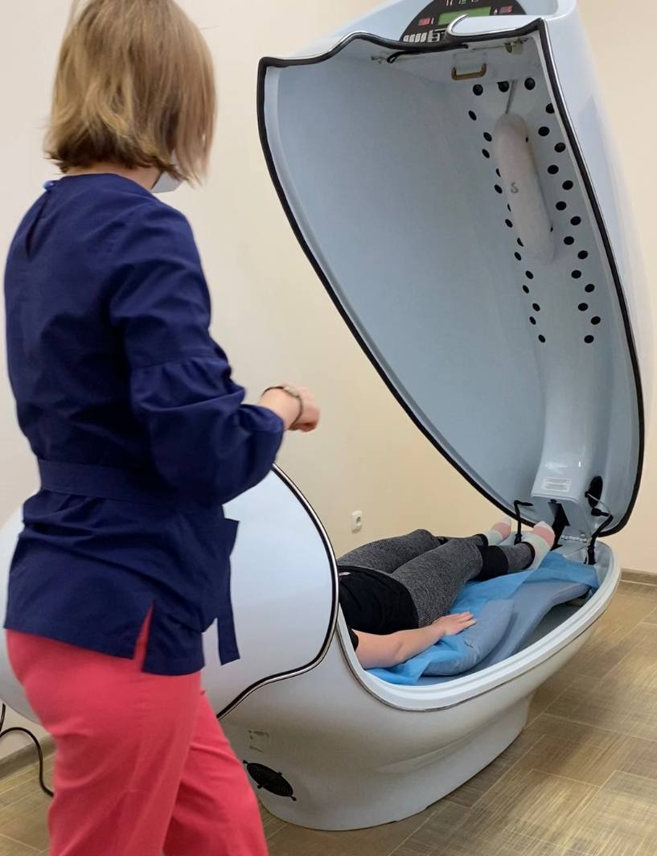
КАК ЭТО РАБОТАЕТ ?
ШАГ 1
ВЫБРАТЬ МЕДИЦИНСКУЮ ОРГАНИЗАЦИЮ
ШАГ 2
СВЯЗАТЬСЯ С МЕДИЦИНСКОЙ ОРГАНИЗАЦИЕЙ
ДЛЯ ПОЛУЧЕНИЯ ПОДТВЕРЖДЕНИЯ
ШАГ 3
ВЫБРАТЬ ТИП ПРОЖИВАНИЯ И ТРАНСПОРТА
ШАГ 4
ОФОРМИТЬ ВИЗУ
ШАГ 5
WELCOME TO Khabarovsk Region !

Slide 5
Лучшие медицинские организации, подведомственные министерству здравоохранения Хабаровского края:
КГБУЗ «ВИВЕЯ»
КГБУЗ "Клинико-диагностический центр"
КГБУЗ «Клинический Центр восстановительной медицины и реабилитации»
КГБУЗ «Краевой клинический центр онкологии»
КГБУЗ «Детская краевая клиническая больница» имени А.К. Пиотровича
КГБУЗ "Городская клиническая больница" имени профессора А.М. Войно-Ясенецкого
КГБУЗ "Краевая клиническая больница № 1" имени профессора С.И. Сергеева
КГБУЗ "Краевая клиническая больница" имени профессора О.В. Владимирцева
КГБУЗ "Краевой клинический центр онкологии»
КГБУЗ "Детская городская клиническая больница" имени В.М. Истомина
КГБУЗ "Перинатальный центр" имени профессора Г.С. Постола
КГАУЗ СП «РЕГИОН»

Slide 6
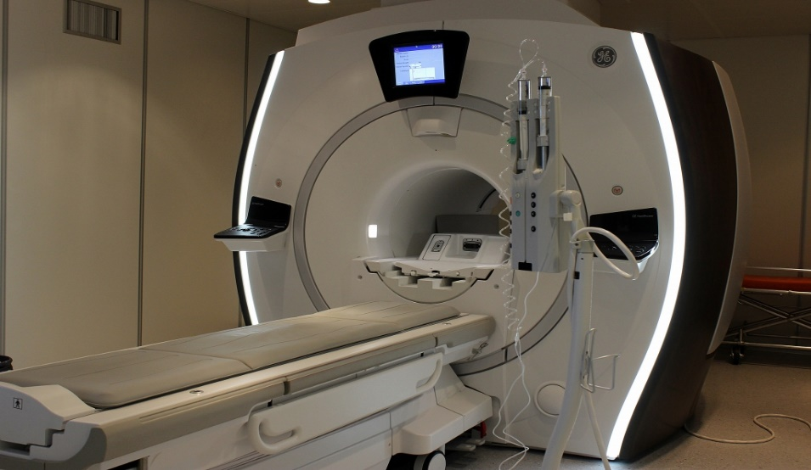
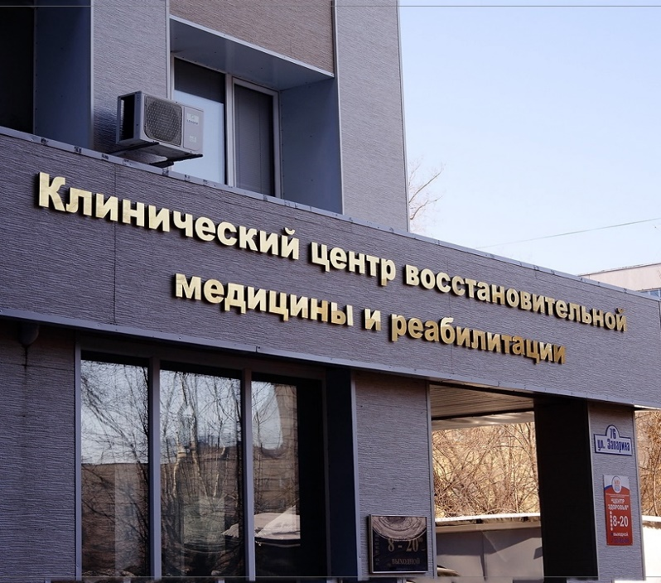
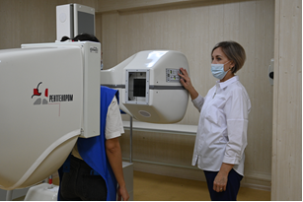
Как выбрать медицинскую организацию?
Вся информация, контакты размещены здесь !
https://zdrav.khv.gov.ru/lpu/all

Slide 7
Как выбрать отель и чем заняться?
Всю полезную информацию
Вы можете узнать здесь:
https://habtravel.ru/

Slide 8
WELCOME TO RUSSIA !
WELCOME TO Khabarovsk REGION !

